Slide 1
CHÀO MỪNG CÁC CON
ĐẾN VỚI TIẾT HỌC TRỰC TUYẾN

Slide 2


Toán
Phép cộng phân số

Slide 3




Thứ tư ngày 23 tháng 2 năm 2022
Toán
PHÉP CỘNG PHÂN SỐ
?
$$\frac{3}{8}$$
$$\frac{2}{8}$$
$$\frac{3}{8}$$
$$\frac{2}{8}$$
Ta phải thực hiện phép tính:
+

Slide 4





$$\frac{3}{8}$$
$$\frac{2}{8}$$
Ta phải thực hiện phép tính:
+
$$\frac{3}{8}$$
$$\frac{2}{8}$$
3
+
2
$$\frac{5}{8}$$
Ta có:
+
=
=
8
Muốn cộng hai phân số cùng mẫu số, ta cộng hai tử số với nhau và giữ nguyên mẫu số.

Slide 5
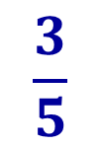
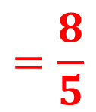
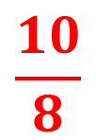





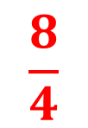
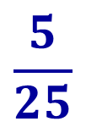



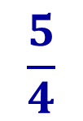
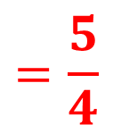
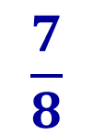

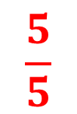
LUYỆN TẬP
Bài 1: Tính:
$$\frac{3+7}{8}=$$
$$\frac{5}{5}$$
$$\frac{3}{8}$$
$$\frac{7}{8}$$
$$\frac{10}{8}$$
$$\frac{2}{5}$$
$$\frac{3}{5}$$
$$\frac{2+3}{5}=$$
=
…..………..
$$=\frac{5}{4}$$
a)
+
=
……….…….
c)
+
= 1
$$\frac{8}{4}$$
$\frac{40}{25}$
$$\frac{3}{4}$$
$$\frac{5}{4}$$
$$\frac{3+5}{4}=$$
$$\frac{35}{25}$$
$$\frac{5}{25}$$
$$\frac{35+5}{25}=$$
$$=\frac{8}{5}$$
……………..
=
…..……….
b)
+
=
= 2
d)
+

Slide 6












Bài 2: Viết tiếp vào chỗ chấm:
$$\frac{2}{7}$$
$$\frac{3+2}{7}=$$
$$\frac{3}{7}$$
……
$$\frac{5}{7}$$
$$\frac{2}{7}$$
$$\frac{3}{7}$$
$$\frac{2+3}{7}=$$
+
=
+
=
……
$$\frac{5}{7}$$
$$\frac{3}{7}$$
$$\frac{2}{7}$$
…
$$\frac{2}{7}$$
$$\frac{3}{7}$$
+
=
+
*Tính chất giao hoán:
Khi ta đổi chỗ hai phân số trong một tổng thì tổng của chúng không thay đổi.

Slide 7
*Tính chất giao hoán:
Khi ta đổi chỗ hai phân số trong một tổng thì tổng của chúng không thay đổi.
a
c
c
a
+
=
+
b
d
d
b

Slide 8
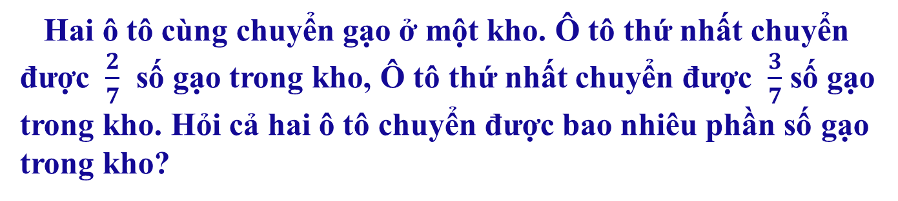


Bài 3:
Hai ô tô cùng chuyển gạo ở một kho. Ô tô thứ nhất chuyển được $\frac{2}{7}$ số gạo trong kho, Ô tô thứ nhất chuyển được $\frac{3}{7}$ số gạo trong kho. Hỏi cả hai ô tô chuyển được bao nhiêu phần số gạo trong kho?
Tóm tắt:
Ô tô thứ nhất : $\frac{2}{7}$ số gạo trong kho
Ô tô thứ hai : $\frac{3}{7}$ số gạo trong kho
Cả hai ô tô : … phần số gạo trong kho?

Slide 9
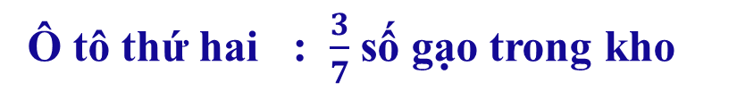





Bài 3:
Tóm tắt:
Ô tô thứ nhất : $\frac{2}{7}$ số gạo trong kho
Ô tô thứ hai : $\frac{3}{7}$ số gạo trong kho
Cả hai ô tô : … phần số gạo trong kho?
Bài giải:
Cả hai ô tô chuyển được số phần gạo trong kho là:
$$\frac{2}{7}$$
$$\frac{3}{7}$$
=
$$\frac{5}{7}$$
( số gạo trong kho)
+
Đáp số: $\frac{5}{7}$ số gạo trong kho

Slide 10
VẬN DỤNG – TRẢI NGHIỆM
*Cách thực hiện phép cộng hai phân số có cùng mẫu số:
Muốn cộng hai phân số cùng mẫu số, ta cộng hai tử số với nhau và giữ nguyên mẫu số.
*Tính chất giao hoán:
Khi ta đổi chỗ hai phân số trong một tổng thì tổng của chúng không thay đổi.

Slide 11
TIẾT HỌC KẾT THÚC
CHÚC CÁC CON CHĂM NGOAN, HỌC GIỎI

